Slide 1


Slide 2

Tự nhiên và xã hội
Bài 6: Lớp học của em
( tiết 2)
SGK/ 26

Slide 4


Hoạt động 1: Xem video và trả lời câu hỏi
Câu 1: Con nhìn thấy ai trong video?
Câu 2: Cô giáo và các bạn học sinh đang làm gì?

Slide 5
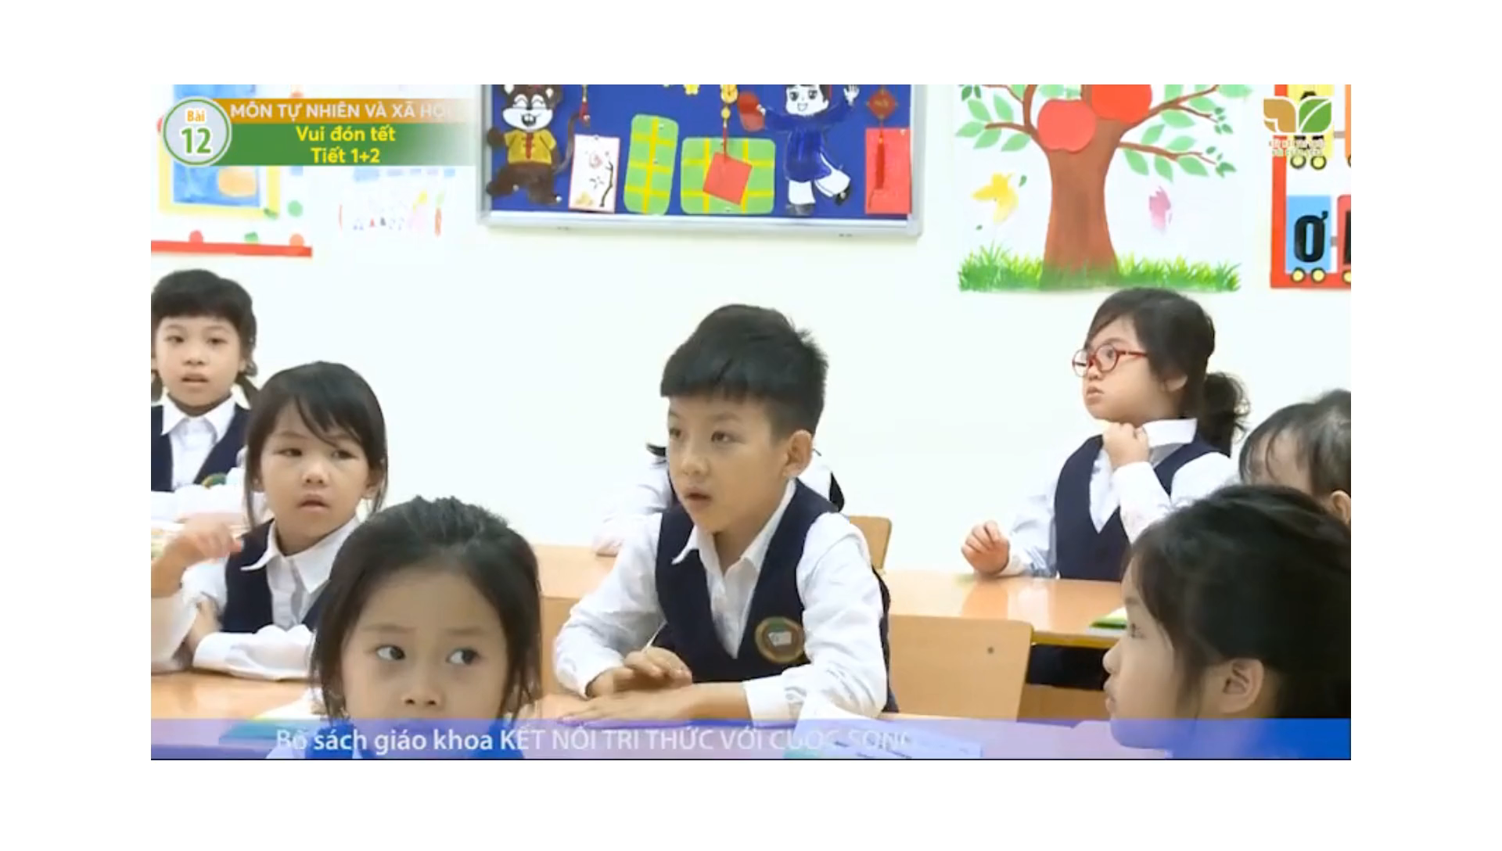

Slide 6
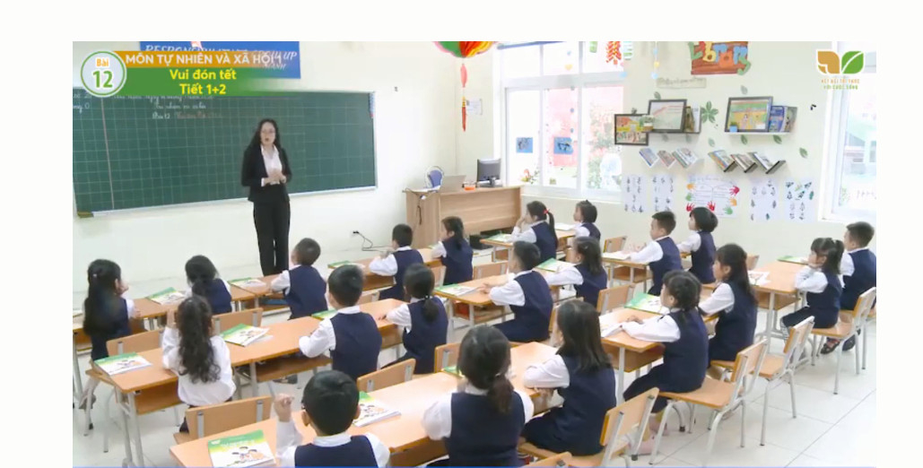
Kể về thầy cô giáo và bạn học của em, nhiệm vụ của mỗi người là gì?

Slide 7
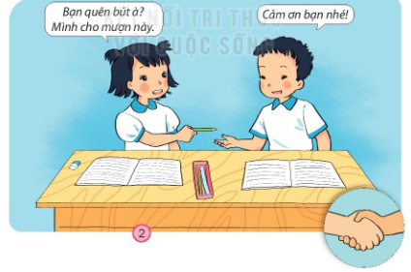
Hai bạn đang làm gì? Em có làm giống bạn không?

Slide 8

Kết luận: Trong lớp học có cô giáo và các bạn học sinh. Cô dạy học còn các bạn học bài. Các bạn còn biết giúp đỡ nhau trong học tập.

Slide 9
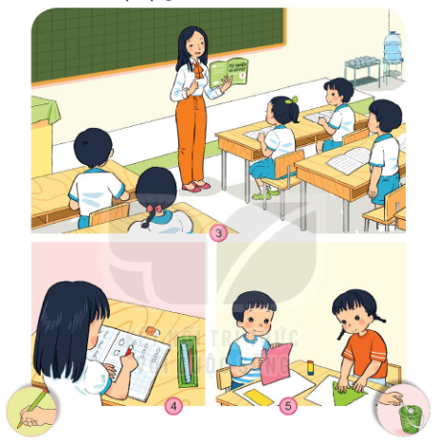
Hoạt động 2: Quan sát tranh trả lời câu hỏi.
Các bạn trong tranh đang làm gì?

Slide 10

Ở lớp, em đã tham gia những hoạt động học tập nào?
Em thích hoạt động nào nhất?

Slide 11
Kết luận: Có rất nhiều hoạt động trong lớp học mà các con tham gia: nghe giảng, viết bài, múa, hát, vẽ, …..

Slide 12


Slide 13
Gợi ý
Lớp em có nhiều bạn, các bạn ấy học rất giỏi, viết chữ rất đẹp, đọc bài to….

Slide 14


Xin chào và hẹn gặp lại tất cả các con!

